Slide 1
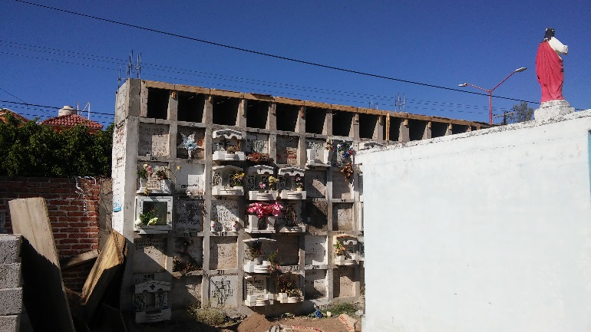
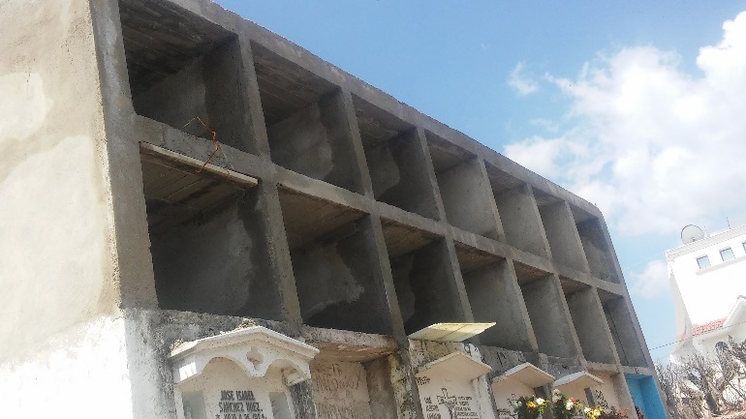
CONSTRUCCIÓN DE 54 GAVETAS DE OSARIOS Y 70 GAVETAS DE ADULTO EN PANTEÓN SAN FRANCISCO
PRESUPUESTO DE LA OBRA con IVA : $ 438,260.15
DESCRIPCION DE LOS TRABAJOS
SE CONSTRUYERON 54 GAVETAS PARA OSARIOS Y 70 GAVETAS PARA ADULTO.
SE COLOCO BLOCK DE CONCRETO PARA LA DIVISION ENTRE GAVETAS.
SE LES DIO ACADO CON PULIDO.
LA LOSA DE LAS GAVETAS ES DE CONCRETO.
SE LLEVA UNA CADENA ARMAND PERIMETRALMENTE EN CADA LOSA
SAN FRANCISCO DEL RINCÓN, GTO.

